Slide 1
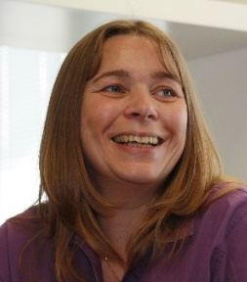
Consultante ITSM
Karine ANCAROLA
Lui écrire :
kancarola@d2x-expertise.com
Voir sur VIADEO :
fr.viadeo.com/fr/profile/karine.ancarola
Voir sur LinkedIn :
https://www.linkedin.com/in/karine-ancarola-583894121
Profil détaillée
NA
Ses Articles :
Atelier ADIRA-ITIL du Mardi 08 Octobre 2012
On s’était dit RDV le 25 …. !
Atelier ADIRA-ITIL du Mardi 20 Novembre 2012
Practice Leader ITSM
Rôle et Missions
Karine est à la fois responsable technique de l’agence Lyonnaise d²x et Practice Leader Service Management
Ancienneté
4 ans MOA-Développement
8 ans Exploitation Production
8 ans Service management
Expériences antérieures
Après avoir débuté au sein d’équipes de développement, Karine s’est spécialisée autour des technologies Oracle.
A la suite de cette expérience technique complète, Karine a pu intégrer des équipes de productions dans le cadre de missions telles que :
  Exploitation d’infrastructures,
  Administration de Bases de Données,
  Service Management d’infogérance,
Karine a ensuite orienté sa carrière autour de compétences ITSM, lui permettant d’accompagner des DSI autour de l’implémentation et l’optimisation d’activités de production portées par des Processus ITIL.
(Gestion des Changements, Gestion des MEP, Gestion des Problèmes, ..)
Son expérience comme chef de projets IT pluridisciplinaire : Production, ITSM, Sensibilisation ITIL, révision de Processus – Procédures, implémentation d’outils ITSM, lui permet d’accompagner les consultants sur des missions complexes.
Spécialités
Accompagnement du changement
Conduite de Projets
Bonne pratiques IT
Appui méthodologique
Qualité de l’organisation
Gestion de la relation client
Parcours professionnel
Prestataire Multi-Clients, 2 ans
Archon Group France, 3 ans
Consultant ISR Multi-Clients, 3 ans
Consultant ISR CIT CASINO, 6 ans
Consultant et Service manager d²x Expertise OI-ERDF, 5 ans

